Slide 1
ευκαιρία για όλους
Μια Στρατηγική Ευκαιρία Μετασχηματισμού Γης
Η παρούσα πρόταση αξιοποιεί ένα ειδικό κυβερνητικό πολεοδομικό πρόγραμμα (υπό επισύναψη) που επιτρέπει τη μετατροπή γεωργικής και δασικής γης σε περιοχές οικιστικής και εμπορικής ανάπτυξης, υπό συγκεκριμένες προϋποθέσεις και περιλαμβάνει:
40κ
30%
100κ
τ.μ. ελάχιστη έκταση πρασίνου
στρατηγικές αναπτύξεις
τ.μ. οικιστικός σχεδιασμός
Στα οποία θα προστεθούν επιπλέον 30κ τμ πρασίνου δημιουργώντας τον μεγαλύτερο οργανωμένο χώρο πρασίνου στην πόλη, με τέσσερα γήπεδα, δίκτυα ποδηλατοδρόμων και πεζοδρόμων καθώς και κατασκηνωτικούς χώρους.
Πρωτοποριακός σχεδιασμός και προσεγμένη προσέγγιση που εξασφαλίζει ιδιωτικότητα και υψηλά επίπεδα διαμονής. Τοποθετημένα με απόλυτη ανεξαρτησία στον χώρο δεν δημιουργούν νεόκτιστες γειτονιές αλλά μια πρωτοποριακή κοινότητα που δένει και συμπληρώνει το έργο.
Σε περιβάλλον 50κ τμ δύναται να αναπτυχθούν οι στρατηγικές επενδύσεις που μεταξύ άλλων αφορούν σε Κλινικές, Κέντρα Αποκατάστασης, Ιδ. Σχολές, Ερευνητικά Ινστιτούτα … το εύρος της έκτασης και η τοποθεσία δημιουργούν προυποθέσεις για αναπτύξεις πραγματικά καινοτόμες χωρίς χωραταξικούς περιορισμούς.
Η επιτυχία του έργου βρίσκεται στη συνοχή του που εξασφαλίζει μηδενικό ρίσκο και μέγιστη κερδοφορία για το είδος του, καθώς και στη μοναδική τοποθεσία του.
2026
R I V E R L A N D 300
5

Slide 2
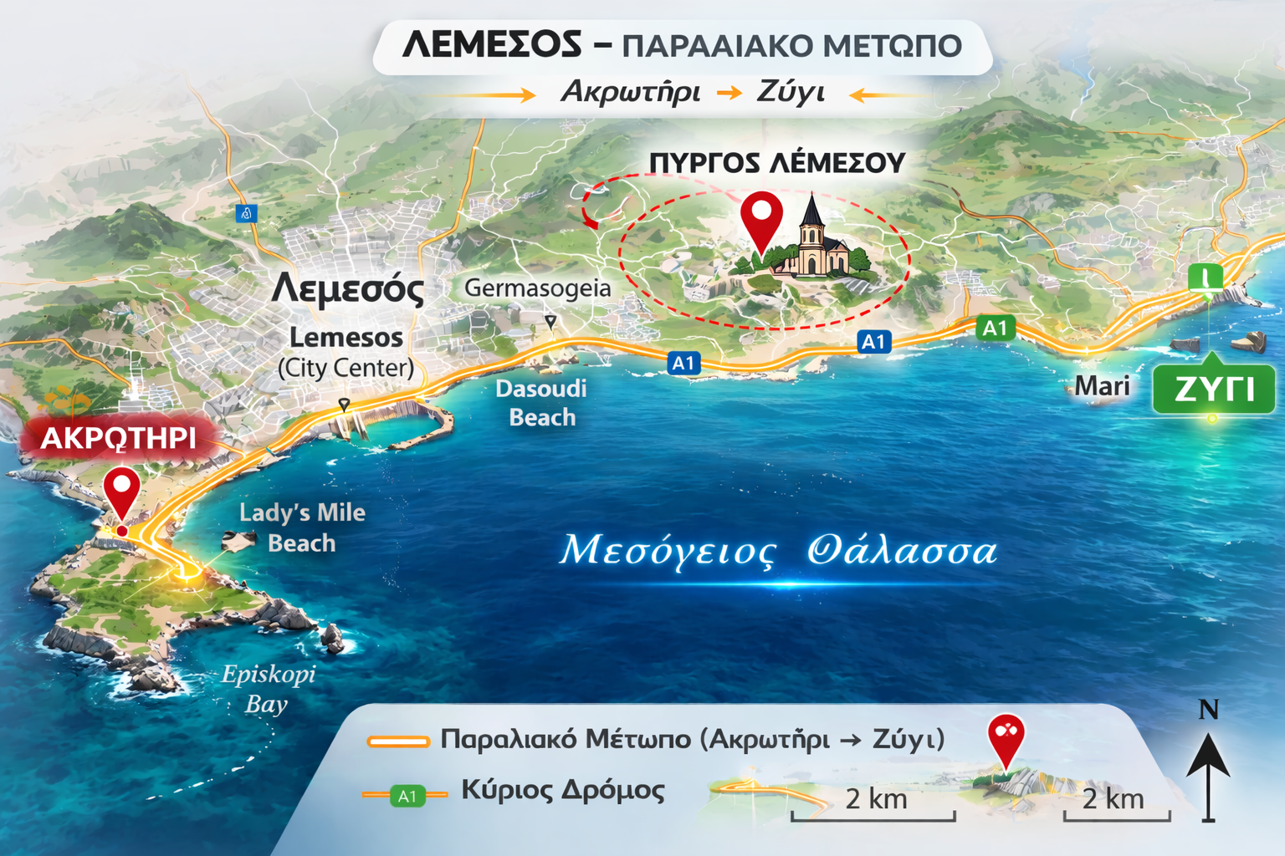

Slide 3
το όραμα μας
Δημιουργούμε μια Νέα Ποιοτική Ολιστική Ταυτότητα
Οικιστική Ανάπτυξη
Στρατηγικές Αναπτύξεις
Περιβάλλοντες Χώροι
Πέραν των 100κ τμ γης παρέχονται ως αντιπαροχή στον επενδυτή ο οποίος μπορεί να αναπτύξει και να εκμεταλευτεί 28,5κ τμ συντελεστή δόμησης. Πέραν των 210 οικιστικών μονάδων μπορούν να διατεθούν στην αγορά, με δικαίωμα σταδιακής κατασκευής και παράδοσης.
Διπλασιάζουμε την απαιτούμενη ποσότητα πρασίνου και δημιουργούμε ένα δίκτυο ποδηλατοδρόμων και πεζοδρόμων, υπαίθριων αμφιθεάτρων και ανοικτών γηπέδων σε μια έκταση που υπερβαίνει τις 70κ τμ.
Σε έκταση 25κ τμ η κάθε μια και με συντελεστή δόμησης 7,5κ τμ έκαστη, η κάθε στρατηγική ανάπτυξη, δένει άμεσα στον σχεδιασμό ως αναπόσπαστο μέρος του έργου, τοποθετημένες σε ένα αμφιθεατρικό χωροταξικό σχεδιασμό που αναδεικνύει τα προνόμια της τοποθεσίας.
2026
R I V E R L A N D 300
7

Slide 4
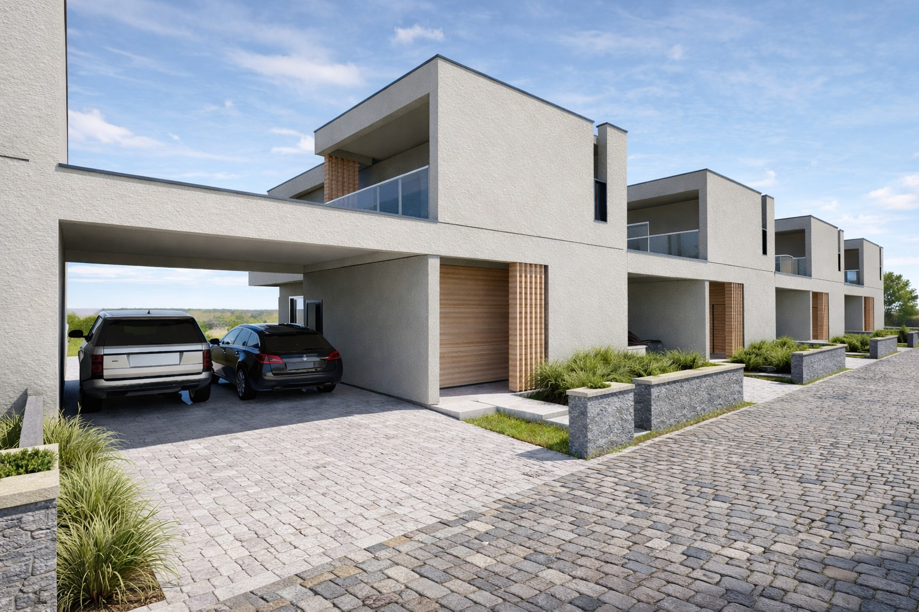
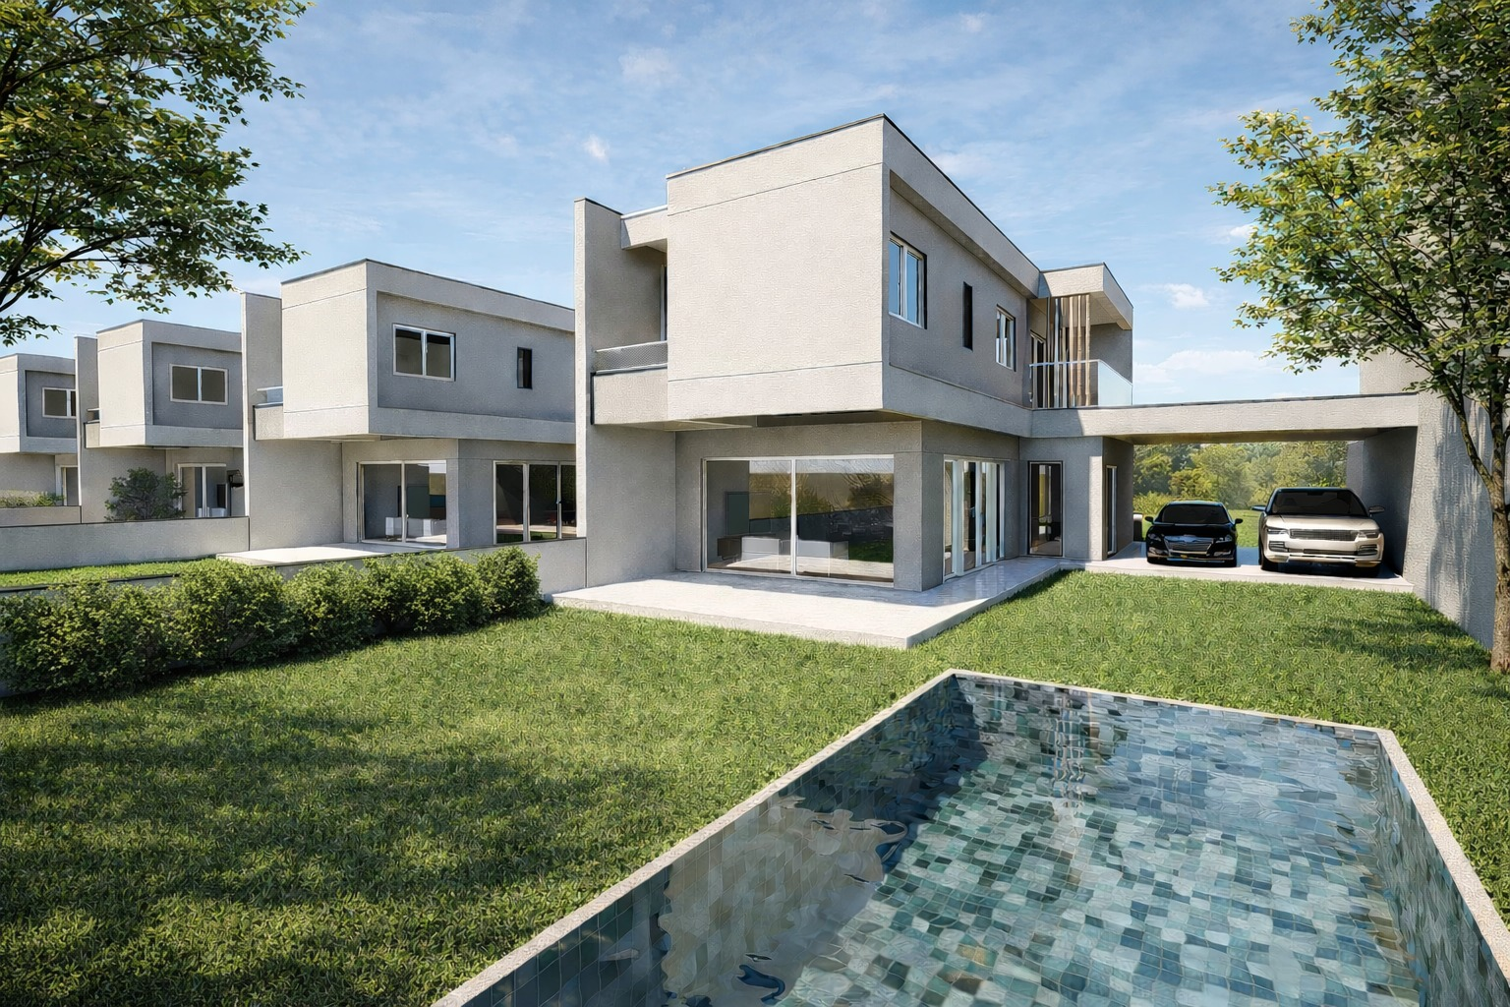
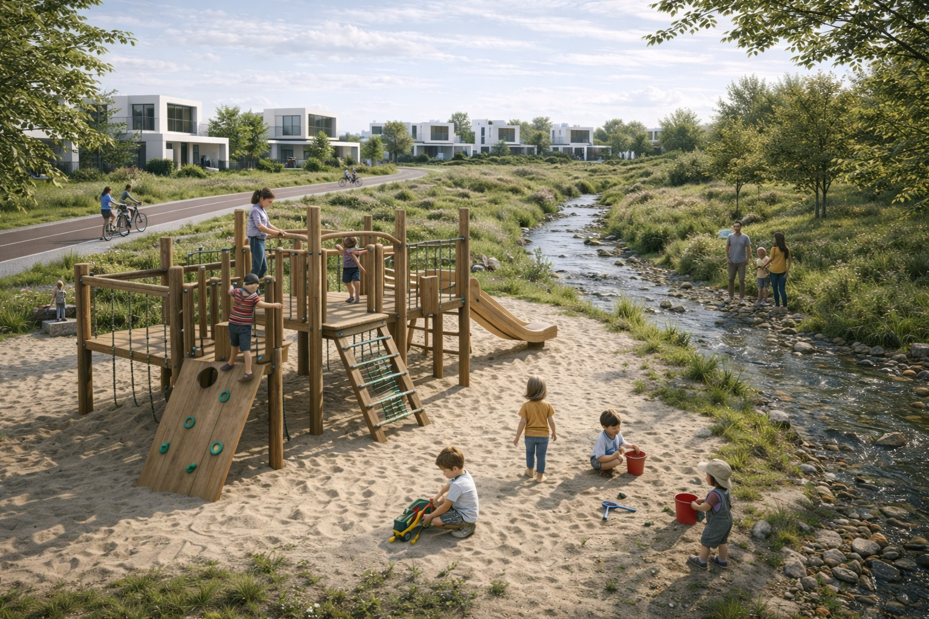
Τα ΔΕΝ στο σχέδιο μας
Δημιουργούμε Αποτύπωμα
Δεν θέλουμε να σχεδιάσουμε ένα ακόμα έργο, οικιστικής ανάπτυξης build and sell.
Δεν στοχεύουμε απλά σε μια υψηλής κερδοφορίας επένδυση,
Δεν σταματάμε στα πρέπει. Σχεδιάζουμε δημιουργώντας αποτύπωμα. Προσθέτουμε στα απαιτούμενα 40κ τμ πρασίνου, επιπλέον 30κ, για να φτιάξουμε τον μεγαλύτερο οργανωμένο πνεύμονα πρασίνου στην πόλη.
Δεν μετασχηματίζουμε για να πωλήσουμε. Η ολιστική μας προσέγγιση δένει τις Στρατηγικές Αναπτύξεις με όλες τις υπόλοιπες πτυχές του έργου προσθέτωντας στην υψηλή υφιστάμενη αξία του.
Οικοσύστημα με θεσμική δομή
Αποτύπωμα στον χώρο που ξεχωρίζει
Αναπτύξεις υψηλής εσωτερικής αξίας
2026
R I V E R L A N D 300
3

Slide 5
Η διαφορά μας
Σε αριθμούς
Σε χρόνο
30%+
πιθανότητες κερδοφορίας
Μηδενικό κόστος επένδυσης σε γη
Η εταιρεία διατηρεί ρευστότητα μέχρι την έναρξη του έργου.
Μοναδικός σχεδιασμός
Δεν αποτελεί ένα ακόμη μεγάλο οικιστικό έργο. Εξειδικεύεται και ξεχωρίζει. Ο μοναδικός του σχεδιασμός προσδίδει μεγάλη προστιθέμενη αξία αφού οι Στρατηγικές Αναπτύξεις και ο μεγαλύτερος σε έκταση χώρος πρασίνου στην πόλη, συνθέτουν μια ελκυστική ευκαιρία υψηλής μεταπολιτικής αξίας.
Εγγύτητα & Τοποθεσία
Η εγγύτητα του τόσο στον αυτοκινητόδρομο όσο και προς τη θάλασσα ή το κέντρο της πόλης, σε συνδυασμό με την χωροταξική τοποθέτηση του, τη θέα και την ηρεμία της περιοχής, απλά εγγυούνται την επιτυχία του έργου.
Η αδειοδότηση
Αναλαμβάνουμε και τα 3 στάδια υποβολής και επίβλεψης.
Το διάστημα έγκρισης
Προπαρασκευαστικές εργασίες και προώθηση καθόλη τη διάρκεια.
Οι φάσεις υλοποίησης
Υλοποίηση σε φάσεις με δικαίωμα διακοπής από τον επενδυτή.
2026
R I V E R L A N D 300
10

